Slide 1



Мошенничество с использованием информационно-коммуникационных технологий

Slide 2

Спикер
ФОТО СПИКЕРА
ФИО и информация о спикере

Slide 3
Содержание семинара
Понятие ИКТ слайд – 4
Причины распространения слайд – 5
Этапы развития мошенничества слайд – 6
Рост угроз слайд – 7
На кого направлены действия мошенников слайд – 8
Кто чаще становится жертвой слайд – 9
Признаки мошенничества слайд – 10
Популярные виды мошенничества слайды – 1 – 15
Самозапрет на кредиты слайд – 16
Сервис второй руки слайд – 17
Период охлаждения слайд - 18
Самозапрет на заключение договора услуг связи слайд - 19
Что делать если в отношении вас совершено преступление слайд – 20
Доказательная база слайд - 21

Slide 4

Понятие ИКТ
Мошенничество с использованием информационно-коммуникационных технологий (ИКТ) – это хищение имущества или приобретение права на чужое имущество путем обмана или злоупотребления доверием, совершенное с использованием компьютеров, интернета, мобильной связи и других современных средств коммуникации.

Slide 5
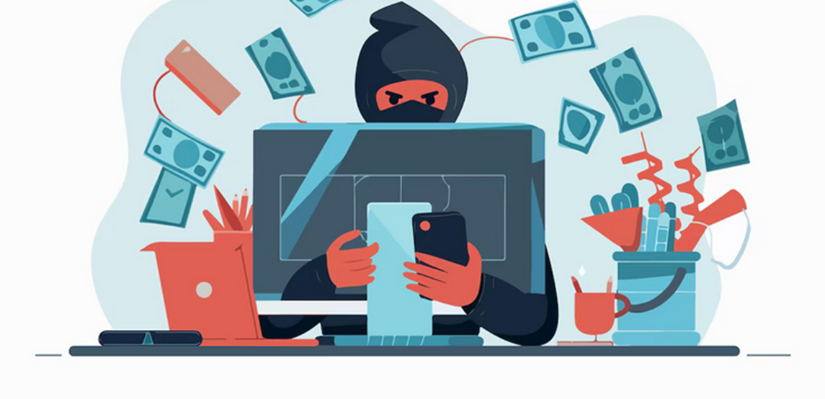
Причины распространения
Очень много ресурсов, где граждане вынуждены оставлять свои личные данные, увеличивается объем финансовых операций, выполняемых потребителем.
Развитие большого количества интернет-магазинов, где отсутствуют продавец и покупатель, нет их идентификации. Интернет позволяет преступникам скрывать свою личность и местонахождение, что значительно затрудняет их выявление и привлечение к ответственности.
Участники финансового рынка существенно помолодели – карту можно получить с 14 лет.

Slide 6
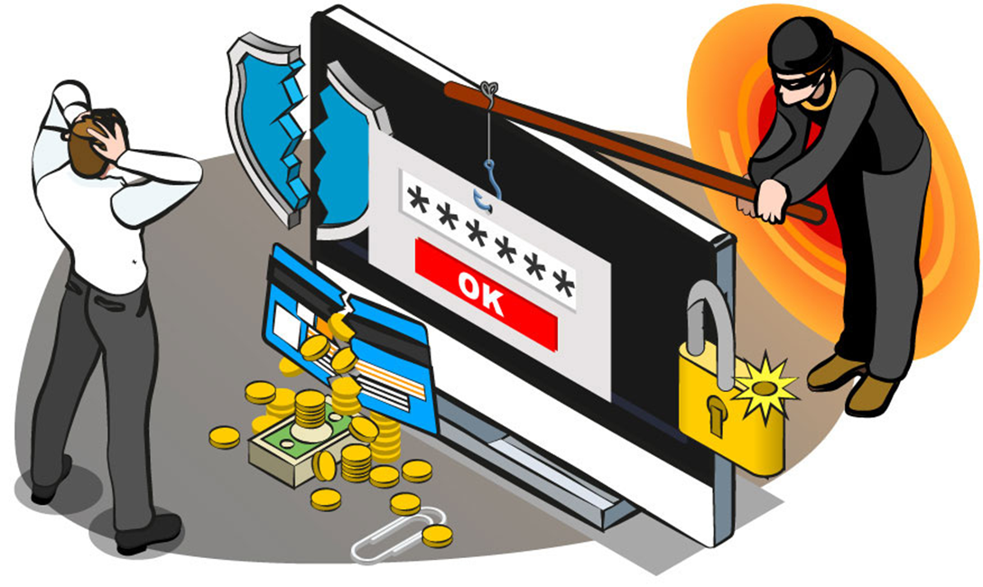
Этапы развития мошенничества
✓ 2018-2019 гг. – Рост звонков от “лжебанков” (микрофинансовые жертвы)
✓ 2020-2021 гг. – Взрывной рост на фоне пандемии коронавируса.
Распространение массовых фишинговых атак
✓ 2022-2023 гг. – Мошенничества с использованием тем военной операции (помощь мобилизованным, компенсации семьям погибших, проверки лояльности банков)
✓ 2024-2025 гг. – Расцвет квази-инвестиционных платформ и “работодателей-мошенников” (cхемы с предоплатой за задание, слив данных карт и проч.)

Slide 7
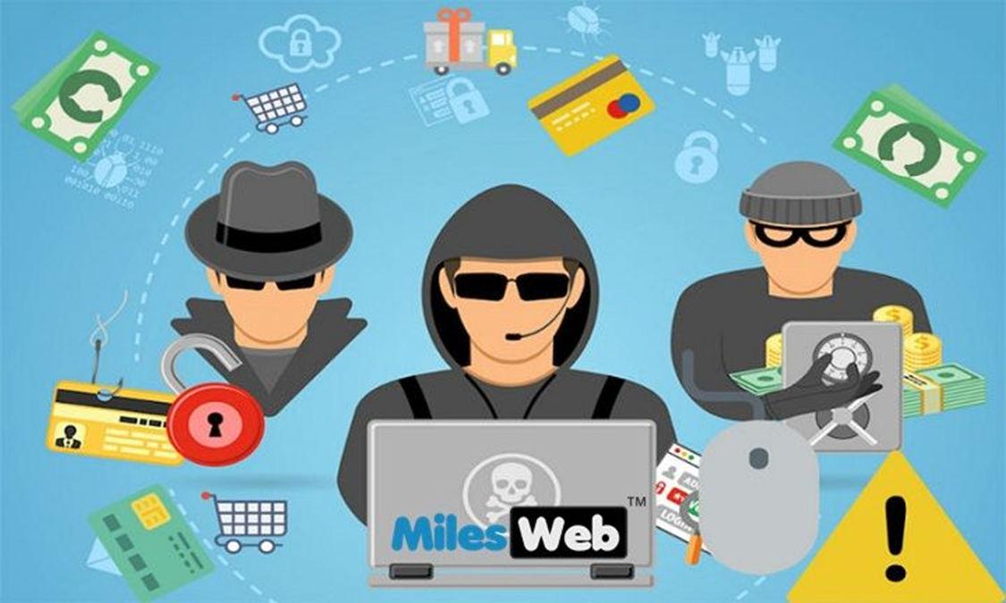
Рост угроз
Рост ущерба от мошенничества — результат действия нескольких факторов, их синергии:
Цифровизация экономики и развитие e-commerce
Инструменты для мошенников дешевеют и масштабируются
СБП как ускоритель: быстрые платежи = быстрые потери
Низкая цифровая и финансовая грамотность
Утечки данных как база для целевого поиска
Искусственный интеллект и автоматизация атак
"Дропперы" — новая инфраструктура отмывания
Пандемия как триггер цифровой активности и рисков

Slide 8



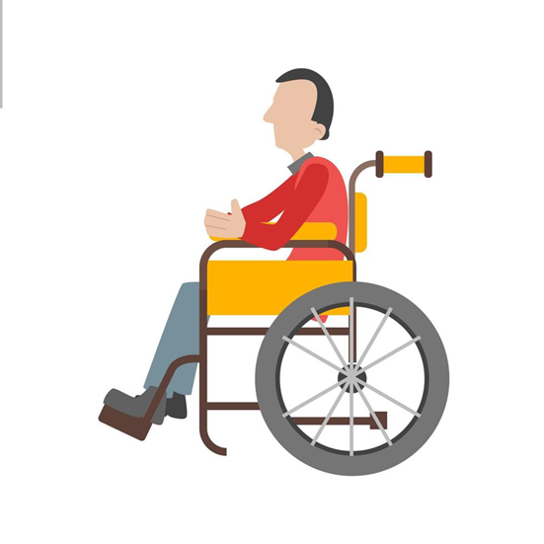
На кого направлены действия
мошенников
Молодёжь и
студенты
Пенсионеры и
пожилые граждане
Те, кто в
поиске
работы
Инвалиды и
социально
уязвимые слои
населения

Slide 9
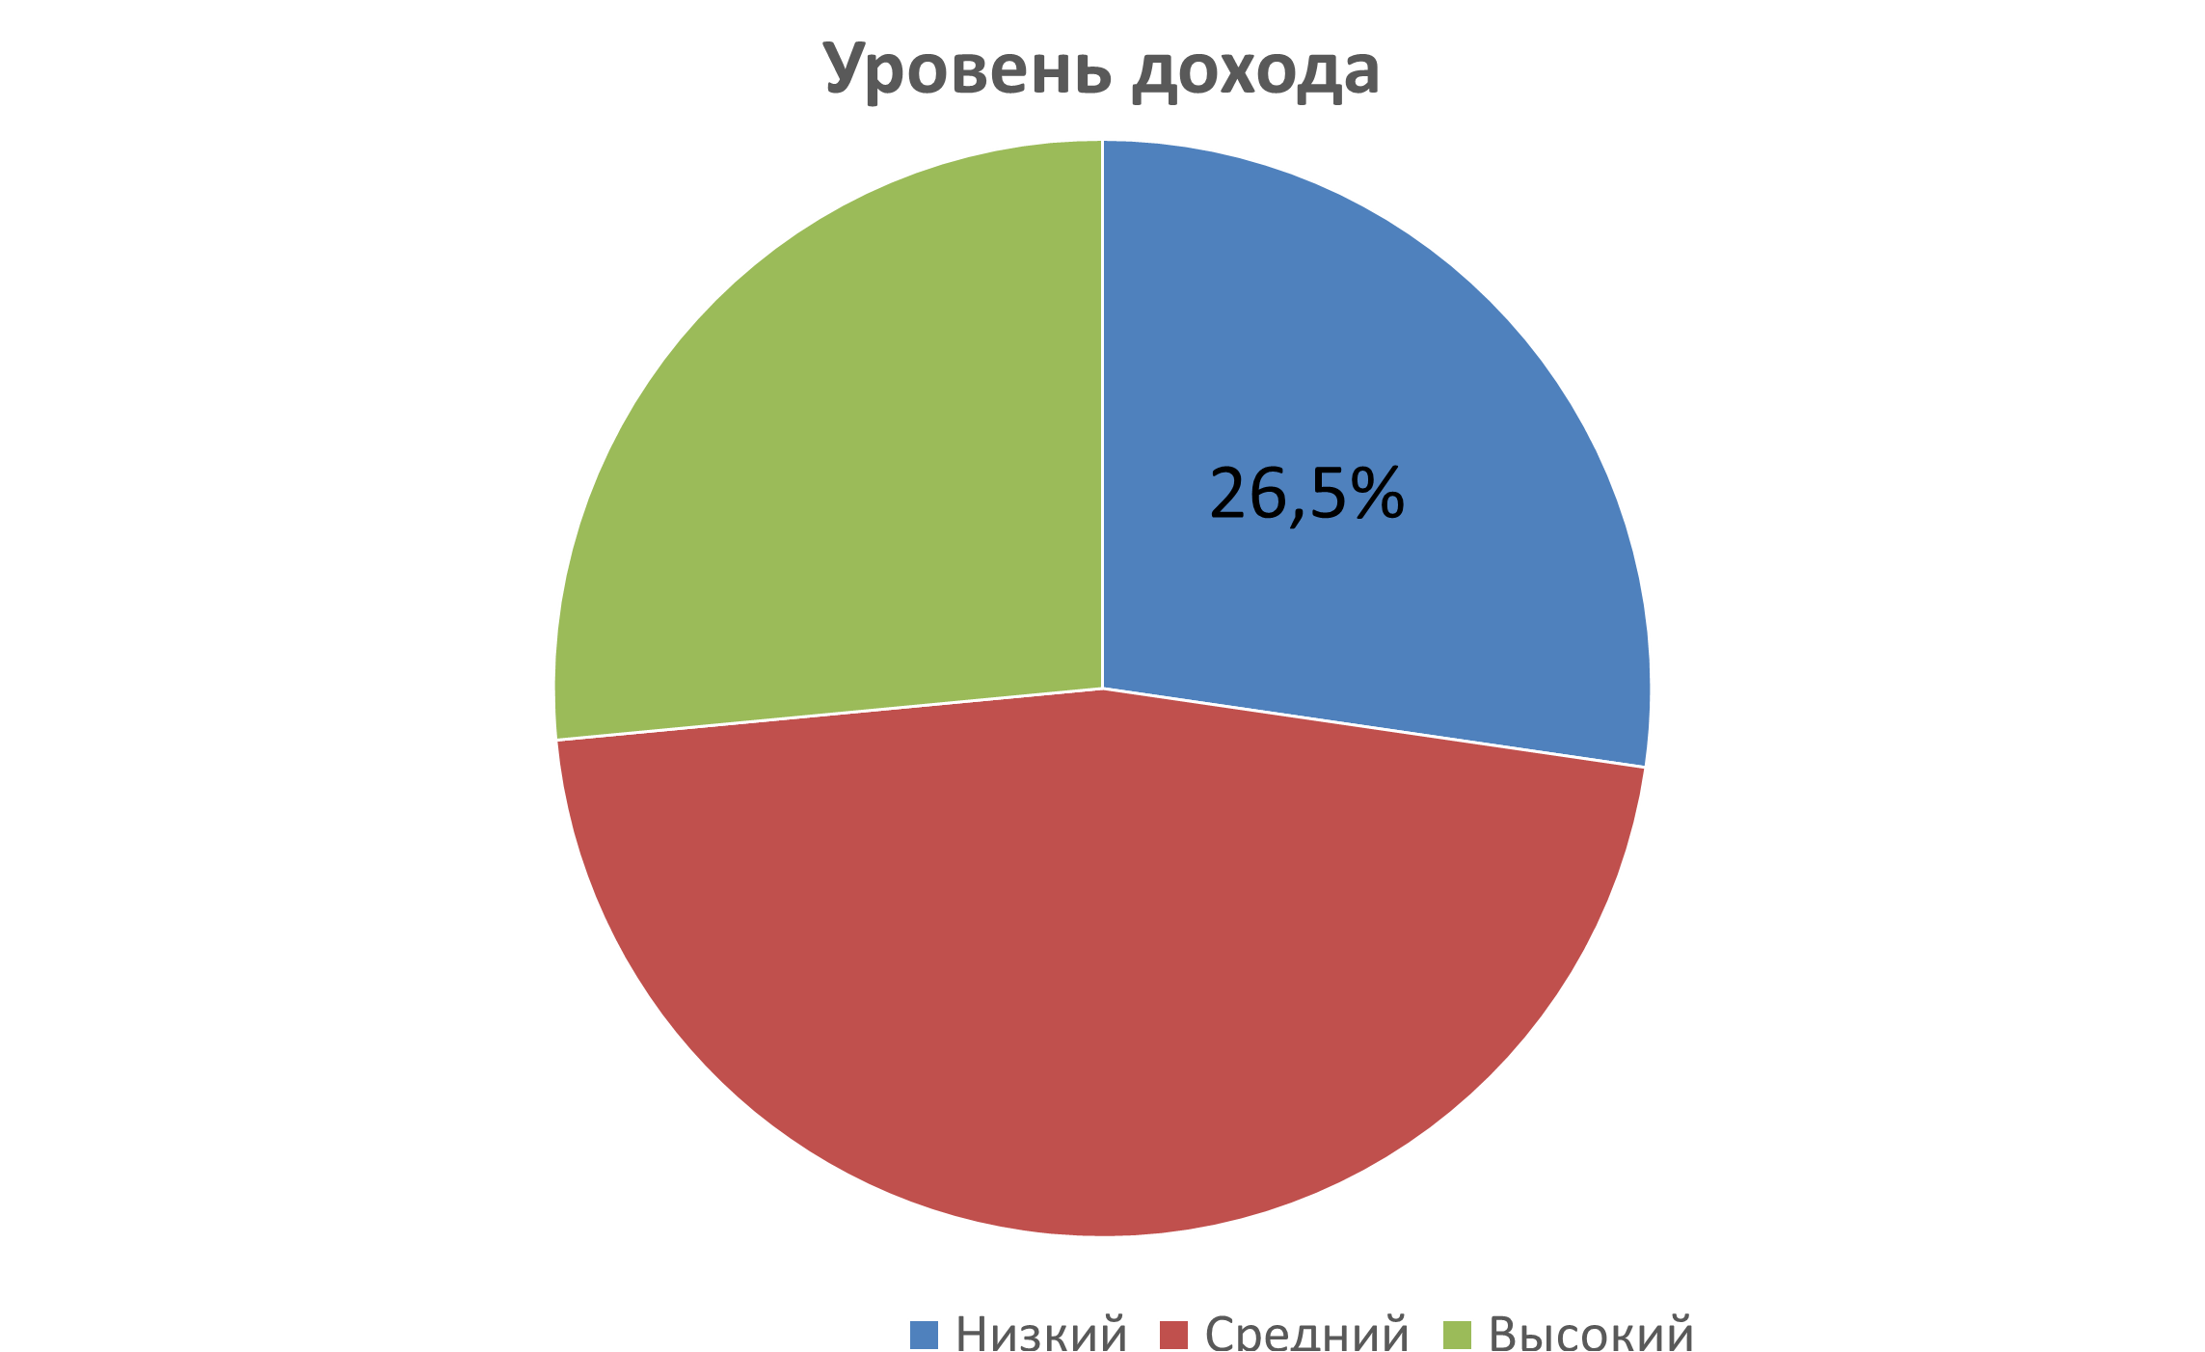
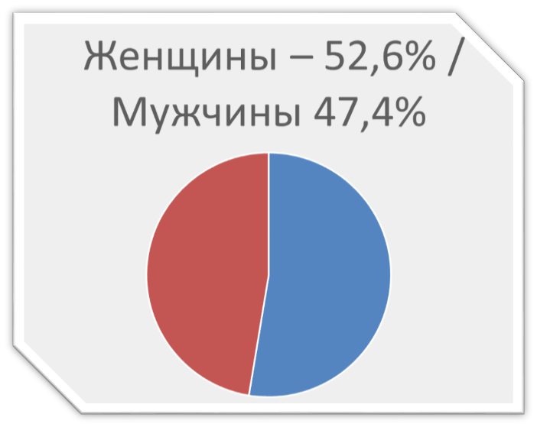
Кто чаще становится жертвой
27,3%
46,2%

Slide 10
Признаки мошенничества
1.Неожиданное предложение.
2. Требование предоплаты.
3. Нехватка подробностей: Если продавец уклоняется от предоставления четких сведений о товаре или услуге, это сигнал тревоги.
4. Использование чужих реквизитов: Проверяйте реквизиты продавца перед оплатой, сверяя их с официальными источниками.
5. Отсутствие подтверждения оплаты: После совершения платежа обязательно получите подтверждение транзакции.
6. Завышенные обещания доходности: Предложения быстрого обогащения или сверхдоходных инвестиций чаще всего являются обманом.
7. Давление и срочность.
8. Скрытые комиссии и дополнительные расходы.
9. Подозрительные контактные данные.
10. Социальная инженерия.

Slide 11

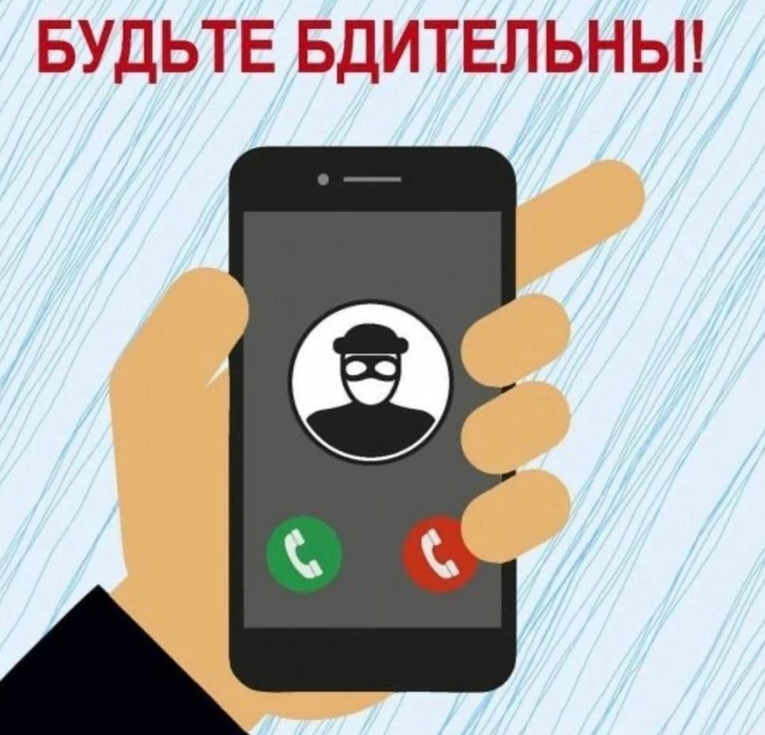
Популярные виды мошенничества:
Телефонное мошенничество
Фальшивые звонки от банков, полиции, поликлиники и т.д
При этом возможна целая цепочка звонков из различных структур.
Сообщения о выигрыше, доставке посылки, о различных конкурсах и даже о проблемах с родственниками.

Slide 12
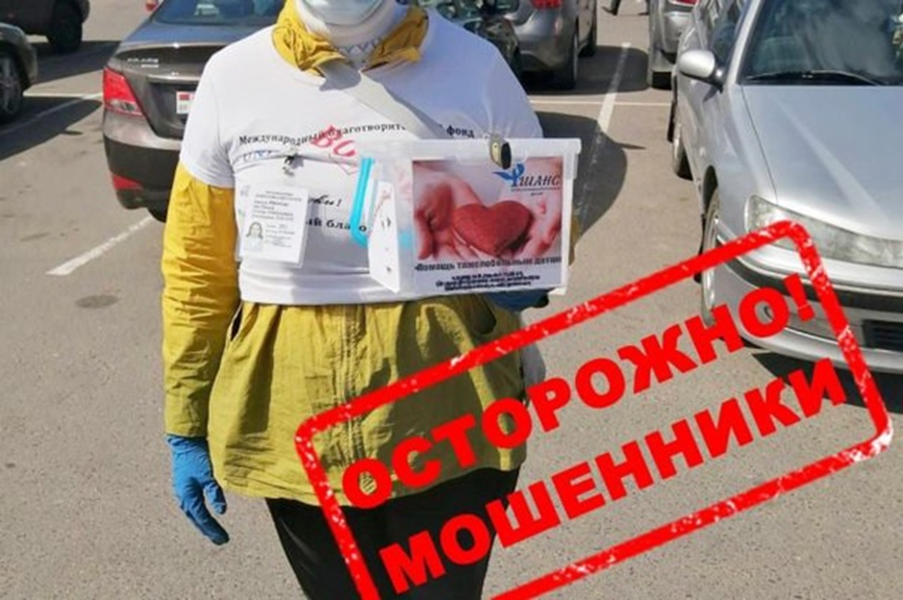
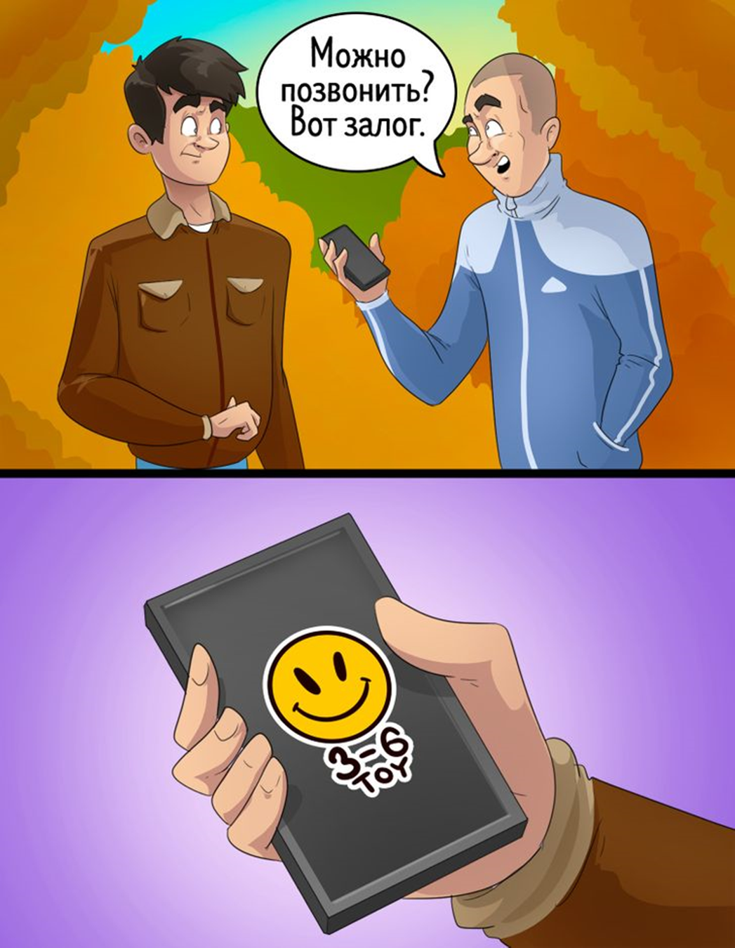
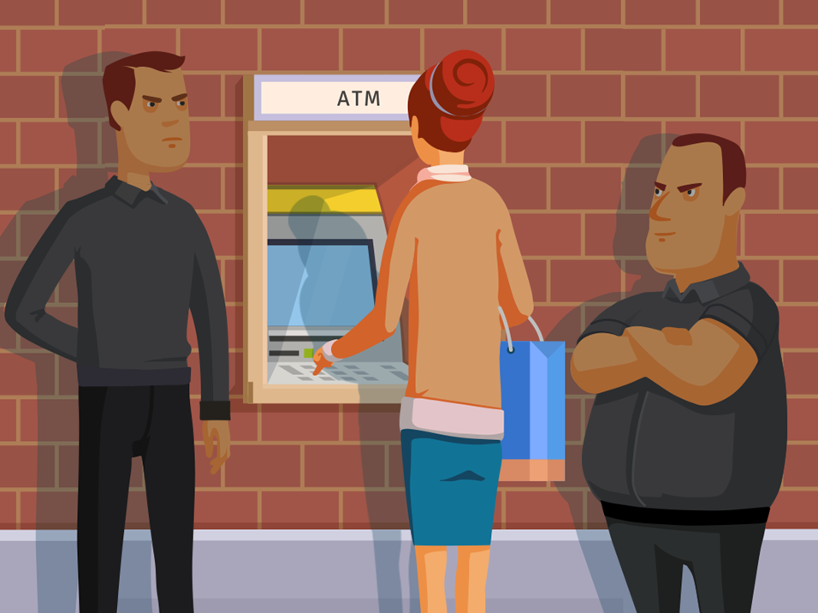
«Уловка сочувствие» или мошенничество на улице
Близкие в беде;
Помощь у банкомата;
Просьба позвонить …

Slide 13
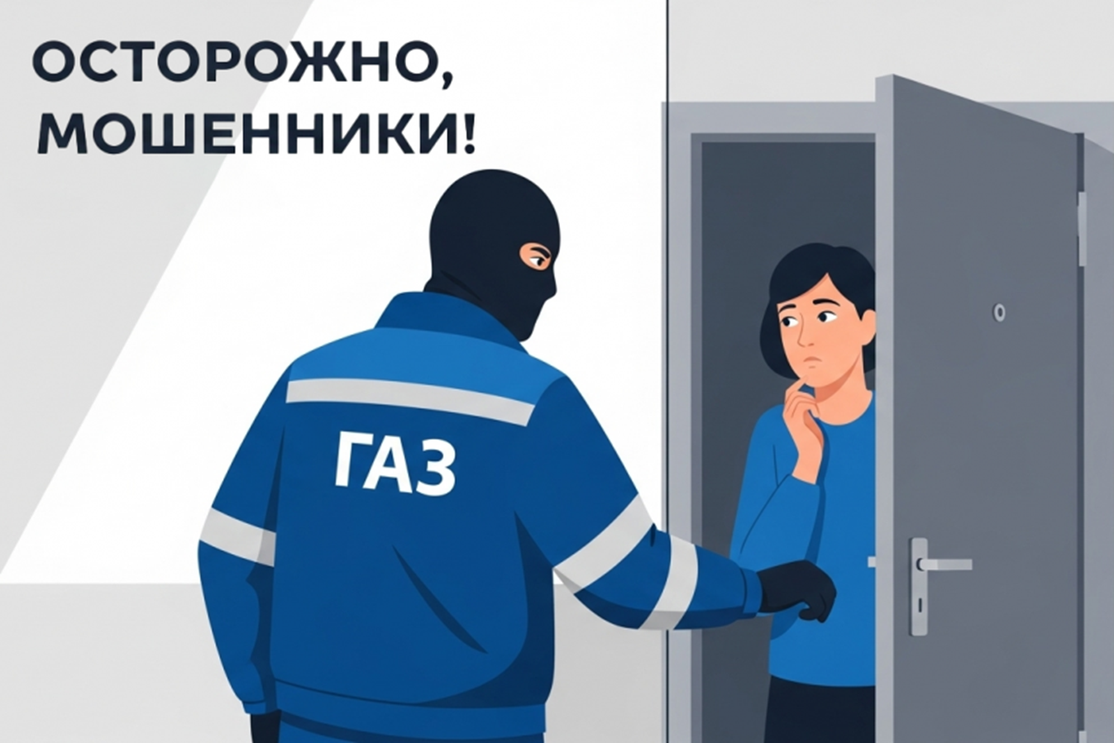
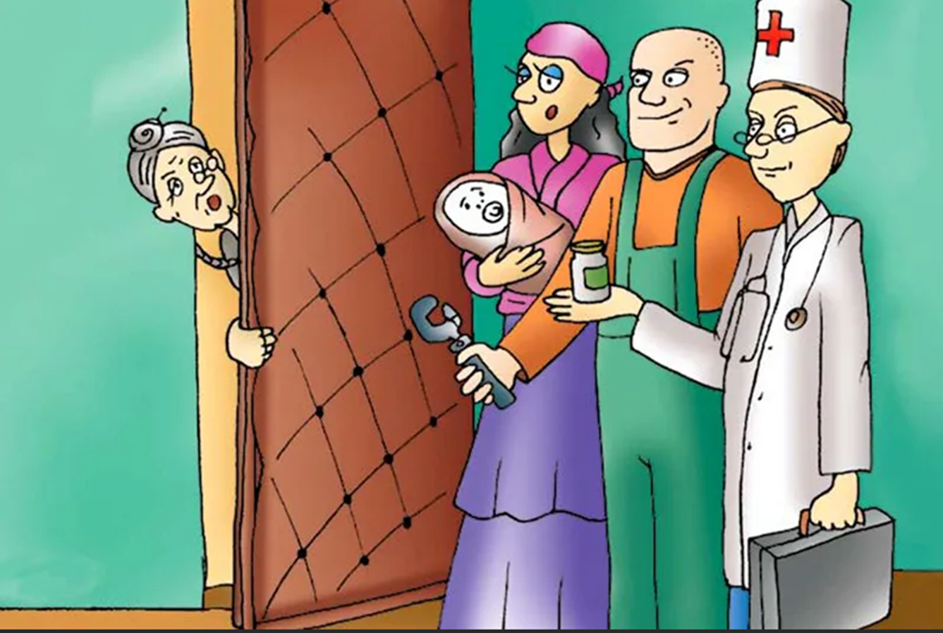
Мошенничество в быту
Часто мошенники используют различные бытовые ситуации, чтобы ввести жертву в заблуждение и завладеть деньгами или ценными вещами.

Slide 14
Фишинговые сайты, интернет – магазины, письма
Как распознать фишинговую атаку?
1. Проверяйте адрес сайта: Убедитесь, что доменное имя совпадает с официальным ресурсом бренда. Например, правильный адрес Сбербанка — sberbank.ru, а не sber-bank.ru или sberrbank.ru.
2. Избегайте ссылок из подозрительных писем: Если письмо вызывает сомнения, лучше зайти на сайт вручную, введя адрес в браузере самостоятельно.
3. Обратите внимание на орфографию и стилистику текста: Часто фишинговые письма написаны небрежно, с ошибками и грамматическими неточностями.
4. Будьте осторожны с вложениями: Никогда не открывайте вложения от неизвестных отправителей.
5. Используйте антивирусные программы и регулярно обновляйте ПО: Современные антивирусы помогают выявлять фишинговые атаки.

Slide 15
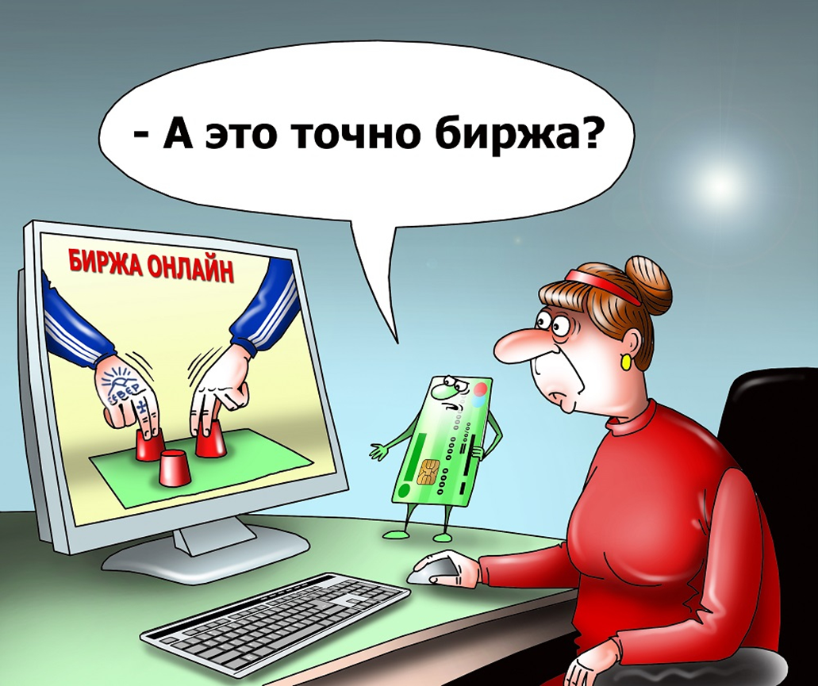
Легкий заработок
Признаки мошеннических схем:
Слишком хорошо, чтобы быть правдой;
Нет четких условий и требований;
Требование предоплаты;
Любые предварительные платежи свидетельствуют о потенциальном обмане;
Отсутствие лицензии и регистрации;
Подозрительная реклама и продвижение.
Инвестиции с гарантированной прибылью;
Лотереи и розыгрыши призов;
Работа на дому без вложений;
Бинарные опционы и торговля акциями.

Slide 16
Способы защиты от мошенничества:
Самозапрет на кредиты
Установление самозапрета стало возможным с 1 марта 2025 года в соответствии с
Федеральным законом от 26.02.2024 № 31-ФЗ.
Виды самозапрета:
Полный запрет. Нельзя оформить любой кредит или заём, как в банках, так и в МФО, как при очном обращении, так и дистанционно.
Частичный запрет. Можно выбрать, например, запретить только дистанционное оформление займов или установить запрет только на определенный тип кредиторов.
Как работает самозапрет:
1. Установка запрета;
2. Внесение в кредитную историю;
3. Проверка банками и МФО;
4. Отказ в кредите.

Slide 17

Сервис второй руки
Сервис поможет защитить деньги от мошенников. Он позволяет человеку назначить уполномоченное лицо (помощника), которое сможет подтверждать или отклонять некоторые банковские операции по переводу, снятию наличных. Если, например, денежный перевод или снятие наличных покажется уполномоченному лицу (помощнику) подозрительным, он может отклонить операцию.

Slide 18

Период охлаждения
«Период охлаждения» — это пауза, которую с 1 сентября 2025 года обязаны выдерживать банки и микрофинансовые организации (МФО) перед отправкой денег клиенту, оформившему кредит, кредитку или заём.

Slide 19
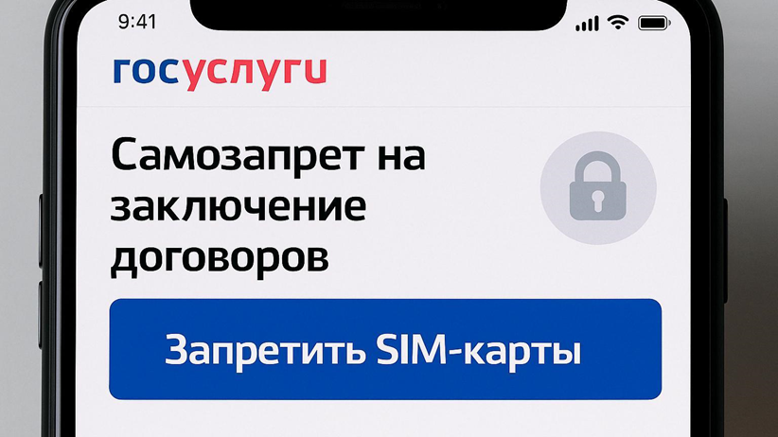
Самозапрет на заключение услуг связи
Чтобы злоумышленники не оформили на вас SIM-карту, можно установить самозапрет. Это делается дистанционно через портал «Госуслуги» или при личном визите в Многофункциональный центр (МФЦ).
Обязанность проверять наличие такого запрета у клиента возложена на операторов связи. Перед оформлением новой SIM-карты компания обязана сделать запрос через единую систему идентификации и аутентификации, которая связана с аккаунтом на «Госуслугах».
Такие меры – часть масштабного закона о противодействии телефонному мошенничеству, начавшего работать с 1 сентября 2025 года.

Slide 20
Действия потерпевшего
Постараться собрать максимально возможные доказательства до обращения в полицию.
Скриншоты переписки в мессенджерах и социальных сетях;
Аудиозаписи телефонных разговоров или голосовых сообщений;
Время и номера входящих / исходящих звонков;
Электронные письма, ссылки, реквизиты для перевода и т.п.
ОТСТАВИТЬ ЭМОЦИИ – СОСРЕДОТОЧИТЬСЯ НА ФАКТАХ

Slide 21
Доказательная база
Тип мошенничества | Рекомендуемые доказательства
Безналичный перевод | Выписка из банка с реквизитами получателя; Скриншоты из приложения банка.
Наличная передача | Данные свидетелей (ФИО, телефоны); Точное время и место передачи денег (для камер).
Обман в мессенджерах | Скриншоты переписки (распечатать); Номера телефонов мошенников.
Телефонные звонки | Аудиозаписи телефонных разговоров и голосовых сообщений; Время и номера входящих звонков.

Slide 22


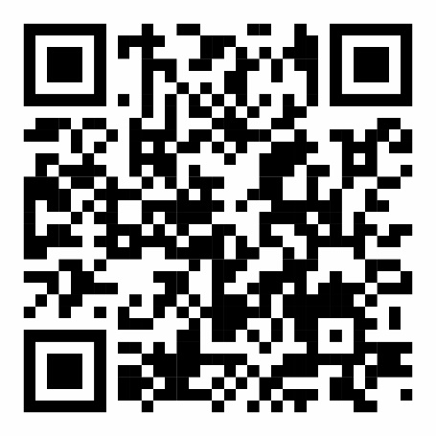



www.fincubator.ru/projects-arfg/rid
ridfinance@yandex.ru
rid_govorim_o_finansah

